Slide 1


Slide 2
Sonarqube nedir ?
SonarQube, kod kalitesinin sürekli denetimi için SonarSource tarafından geliştirilen açık kaynaklı bir platformdur. Sonar,hatalar, kod kokuları, güvenlik açıkları, kod tekrarları hakkında ayrıntılı bir rapor sağlayan statik kod analizi yapar.Yerleşik kural kümeleri aracılığıyla 25'ten fazla ana programlama dilini destekler ve ayrıca çeşitli eklentilerle genişletilebilir.Java ile yazılmıştır ve kod incelemeleri sırasında geliştirme ekiplerine rehberlik etmek için mükemmel kabul edilir. Sürekli bir denetim aşamasını destekler.Kalite Kapısı, SonarQube'un kullanıma hazır önemli bir özelliğidir. Uygulama tanıtımı için bir Go / No-Go kapısı sunar.

Slide 3
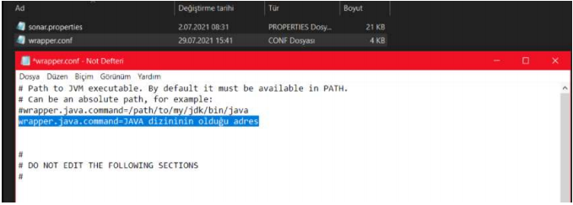
Nasıl Başladık.
Öncelikle hangi programların lazım olduğunu tespit edip, ona göre bir indirme listesi hazırladık. Sırasıyla indirmeler tamamlanınca;
sonarqube'den java yolunu belirtip localhost bağlantısı açtık.

Slide 4

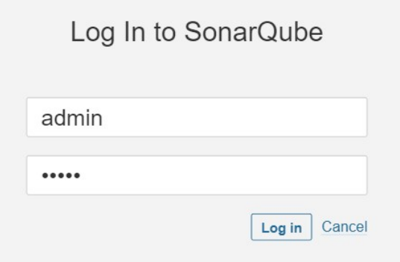
Sonarqube dosyasının içindeki bin dosyasından uyumlu işletim sistemimizi seçip StartSonar.bat uygulamasını çalıştırıyoruz.
Sırasıyla localhostumuzda bu ekranları almamız gerek.

Slide 5
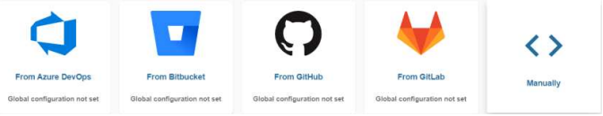
Analiz yapacağımız projenin diline göre uygun olan analiz yardımcısını seçip (eğer yoksa manuel seçimi yapınız.)

Slide 6
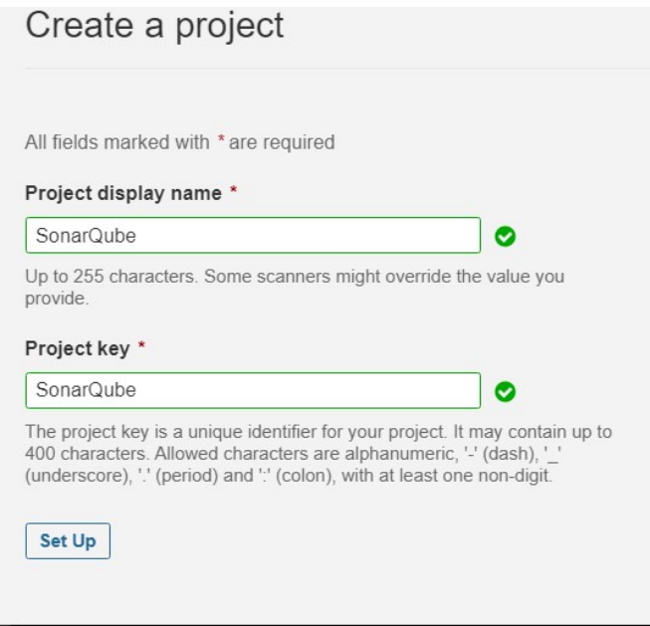
Biz manuel olarak seçtik. Sonraki ekranda projemizin adını ve anahtar adını belirliyor ve set up'a basıyoruz.

Slide 7
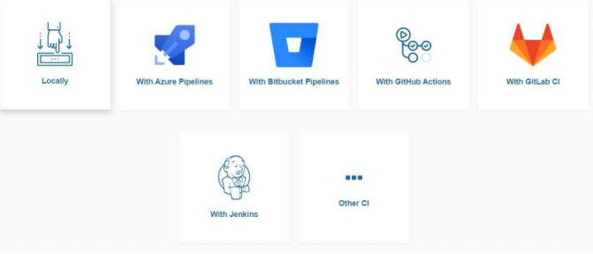
Uygulamanızı nasıl analiz edeceğinizi seçiyorsunuz.

Slide 8
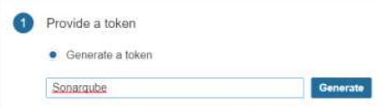
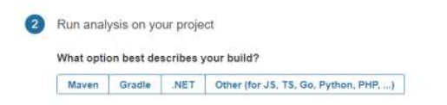
Sonraki ekranda yapılacak analiz için benzersiz bir token belirliyoruz ve generate diyoruz.
Token belirledikten sonra 2. tarafta uygulamamız için en iyi analiz türünü belirliyoruz.Biz bu uygulama için gradle'ı tercih ettik.

Slide 9
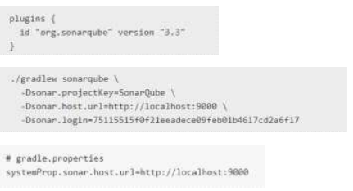
Localhost ayarlarımız bittikten sonra, bize verilen konfigüre kodlarını alıyoruz ve build.gradle ve gradle.properties dosyalarına yazıyoruz.

Slide 10
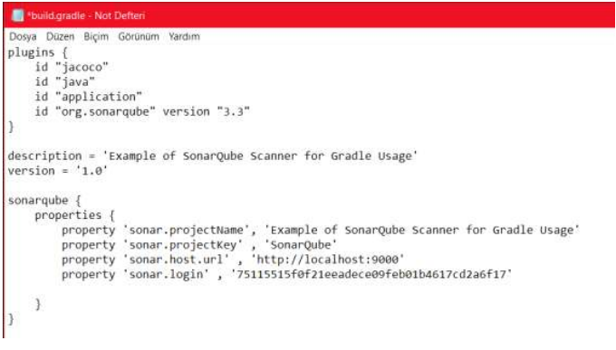
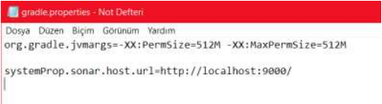

Slide 11
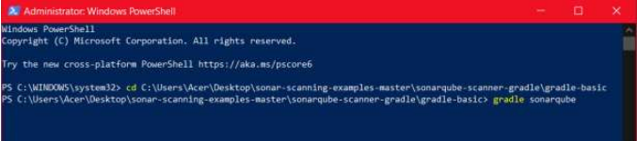
Powershell üzerinden proje dosyasına komut istemcisi açıp (cd "proje dizini") “gradle sonarqube” komutu ile çalıştırdık.
Bu çalışma sonrasında localhostumuzda ekranımız otomatik olarak analiz sonuçlarına yönelecektir.

Slide 12
Algortihm – Java Kod Analizi
Öncelikle Intellij IDEA programı ile yeni bir gradle projesi oluşturduk. Bu proje klasörüne src/main/java klasörünü ekledik. Ardından Algorithm – Java adındaki projemizi bu dizin içerisine taşıdık. Sonarqube için localhost açıp istenilen ayarları yaptık. Daha sonrasında da analizimizi başlattık. Analiz sonucunda karşılaştığımız sorunlar şunlardı: “29 Bugs”, “2 Vulnerabilities”, “32 Security Hotspots” ve “1400 Code Smells”. Bu hataları ve açıkları raporumuza şu şekilde ekledik.

Slide 13
"InterruptedException" göz ardı edilmemelidir.

Slide 14
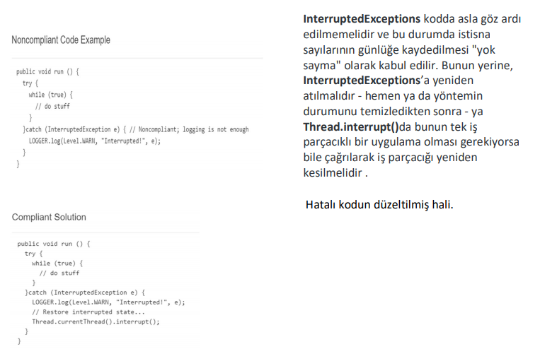

Slide 15
"assert"da kullanılan ifadeler yan etkilere neden olmamalıdır.

Slide 16
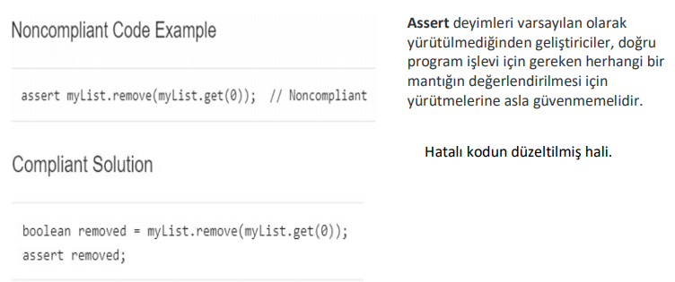

Slide 17
Strings ve Boxed türler "equals()" kullanılarak karşılaştırılmalıdır.

Slide 18
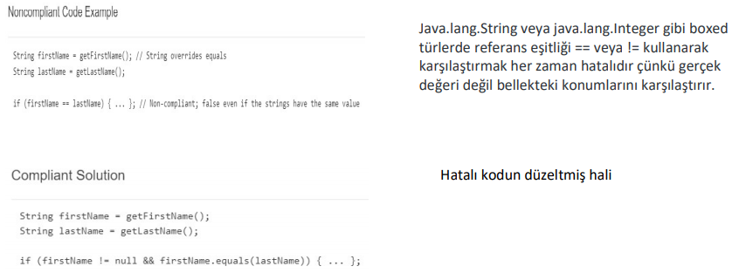

Slide 19
"equals(Object obj)" ve "hashCode()" çiftler halinde geçersiz kılınmalıdır.

Slide 20
Java Dil Şartnamesine göre, aralarında bir sözleşme bulunan
equals(Object) ve hashCode(): equals(Object) Yönteme göre iki nesne eşitse , o zaman hashCode iki nesnenin her birinde yöntemin çağrılması aynı tam sayı sonucunu vermelidir.
equals(java.lang.Object) Yönteme göre iki nesne eşit değilse , o zaman hashCode yöntemin iki nesnenin her biri üzerinde çağrılması farklı tam sayı sonuçları üretmelidir.
Ancak programcı, eşit olmayan nesneler için farklı tam sayı sonuçları üretmenin hashtable'ların performansını artırabileceğinin farkında olmalıdır.
Bu sözleşmeye uymak için, bu yöntemlerin hem kalıtsal olması hem de her ikisinin de geçersiz kılınması gerekir.

Slide 21
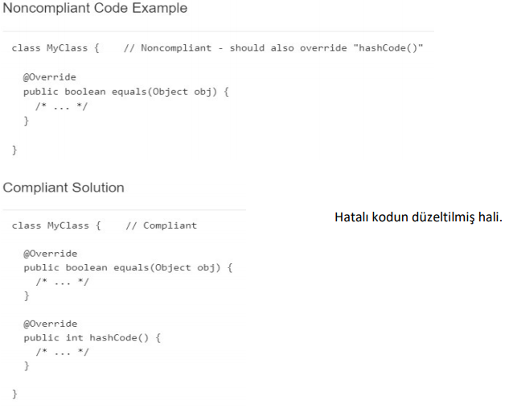

Slide 22
Döngüler sonsuz olmamalı

Slide 23
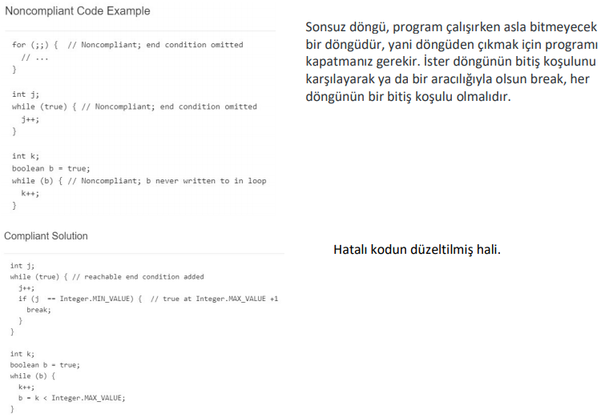

Slide 24
Kaynaklar kapatılmalı.

Slide 25
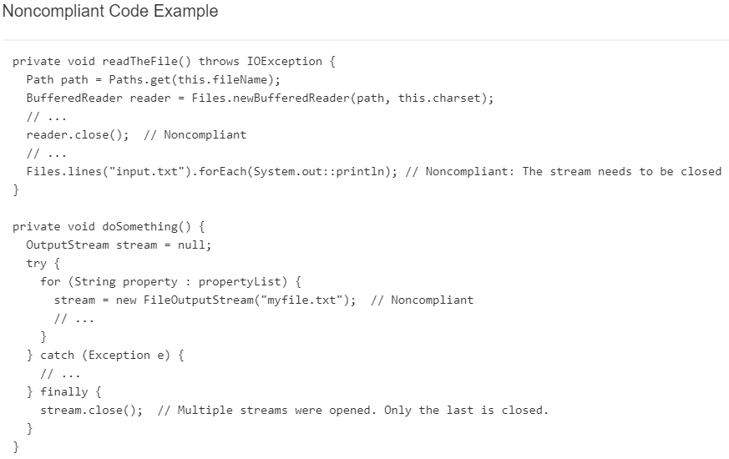
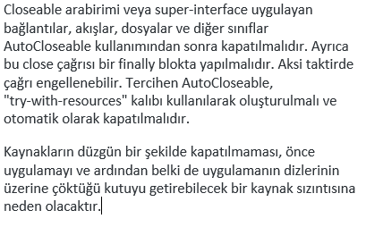

Slide 26
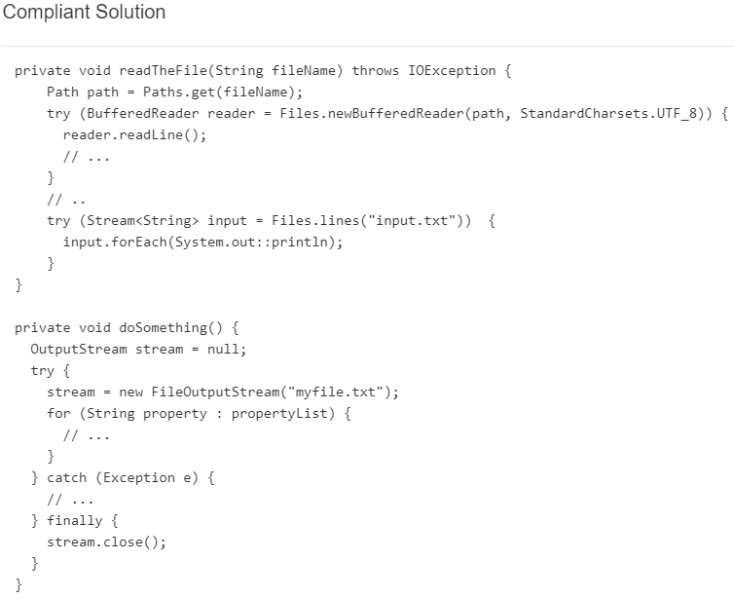
Hatalı kodun düzeltilmiş hali.

Slide 27
Koşullu olarak yürütülen kod erişilebilir olmalıdır.

Slide 28
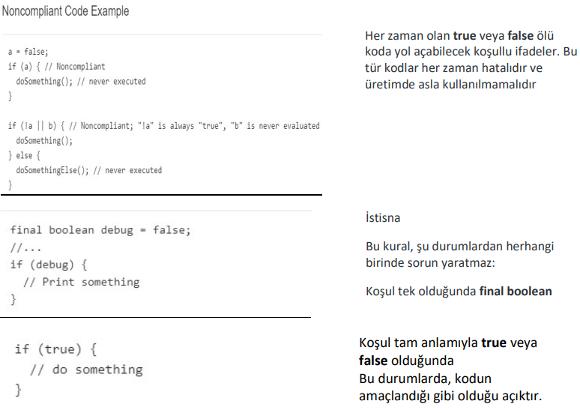

Slide 29
"Random" nesneler yeniden kullanılmalıdır.

Slide 30
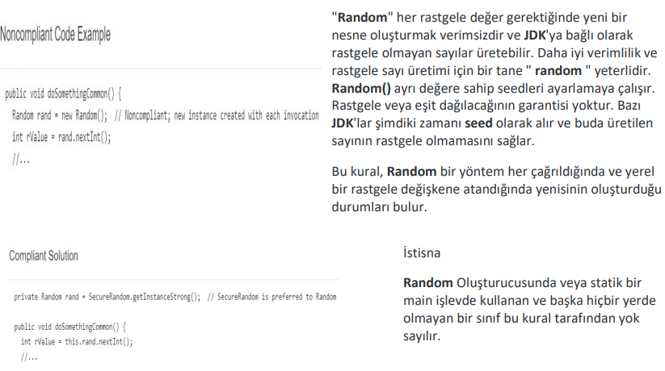

Slide 31
Sıfır olası bir payda olmamalıdır.

Slide 32
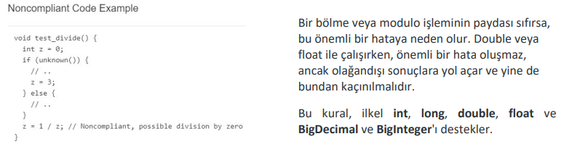
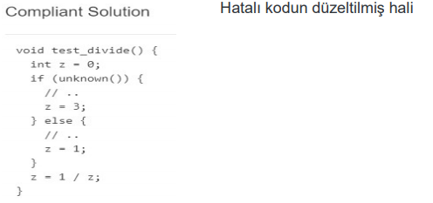

Slide 33
İkili operatörün her iki tarafında da aynı ifadeler kullanılmamalıdır.

Slide 34
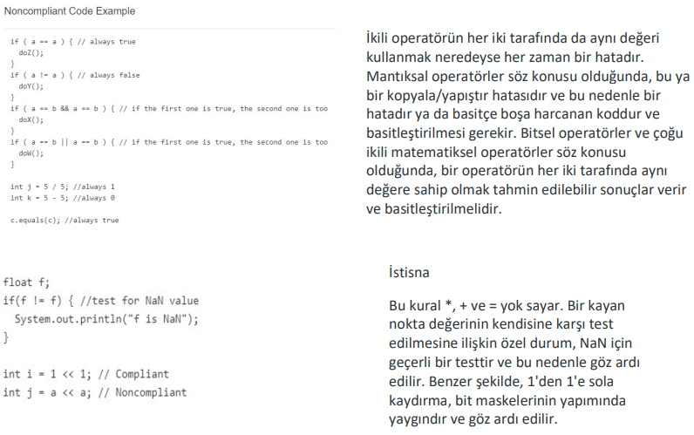

Slide 35
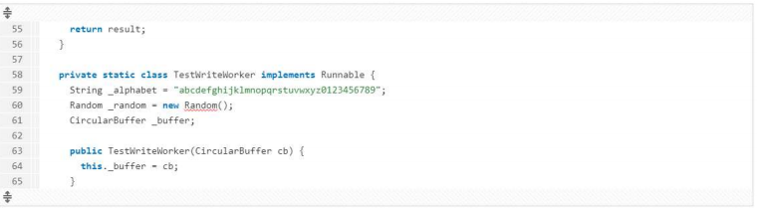
Hotspot Hataları (Security Hotspots)
Sahte rastgele sayı üreticilerinin (PRNG'ler) kullanılması güvenlik açısından hassastır. Yazılım, öngörülemezlik gerektiren bir bağlamda öngörülebilir değerler ürettiğinde, bir saldırganın üretilecek bir sonraki değeri tahmin etmesi ve bu tahmini başka bir kullanıcının kimliğine bürünmek veya hassas bilgilere erişmek için kullanması mümkün olabilir. Şöyle java.util.Random sınıfı, bir rastgele sayı üreteci dayanır, bu sınıf ve ilgili java.lang.Math.random() yöntem olup güvenlik açısından kritik uygulamalar için veya hassas verileri korumak için kullanılmamalıdır. Bu bağlamda, java.security.SecureRandom kriptografik olarak güçlü bir rastgele sayı üreteceğine (RNG) dayanan sınıf yerinde kullanılmalıdır.

Slide 36
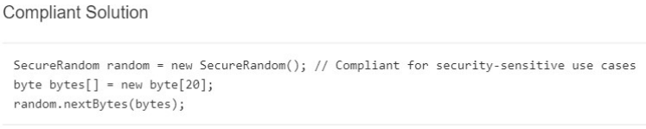
Önerilen Güvenli Kodlama Uygulamaları
Bu PRNG'nin yerine "java.security.SecureRandom" gibi kriptografik olarak güçlü bir rastgele sayı üreteci (RNG) kullanın.
Oluşturulan rastgele değerleri yalnızca bir kez kullanın.
Oluşturulan rastgele değeri göstermemelisiniz. Saklamanız gerekiyorsa, veritabanının veya dosyanın güvenli olduğundan emin olun.

Slide 37
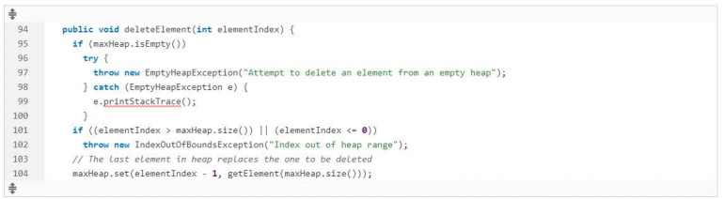
Hata ayıklama özellikleri etkinleştirilmiş olarak üretimde kod teslimi, güvenlik açısından hassastır. Bir uygulamanın hata ayıklama özellikleri, geliştiricilerin hataları daha kolay bulmasını sağlar ve böylece saldırganların işini de kolaylaştırır. Genellikle hem uygulamayı çalıştıran sistem hem de kullanıcılar hakkında ayrıntılı bilgilere erişim sağlar.

Slide 38
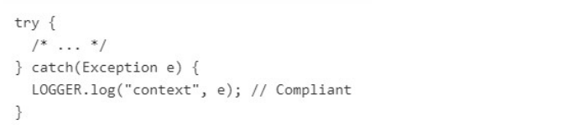
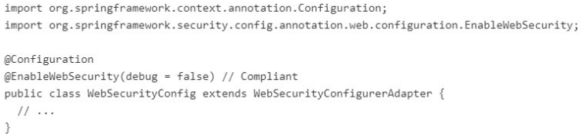
Atılabilir öğeleri yazdırmak için (printStackTrace yerine) kaydediciler kullanılmalıdır:
EnableWebSecurity ile Spring Framework için ek açıklama debug için false devre dışı ayıklama desteği:

Slide 39
Güvenlik Açıkları(Vulnerabilities)
Güvenli mod ve padding şeması ile şifreleme algoritmaları kullanılmalıdır.

Slide 40
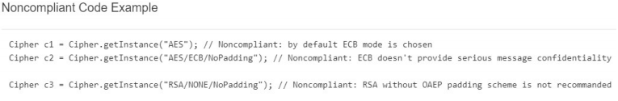
Veri gizliliğini, bütünlüğünü ve özgünlüğünü garanti etmek için şifreleme çalışma modu ve doldurma şeması uygun şekilde seçilmelidir:
Blok şifreleme algoritmaları için (AES gibi):
Sıfır/doldurma düzeni olmadan dahili olarak çalışan GCM (Galois Sayaç Modu) modu, hem veri orijinalliği (bütünlüğü) hem de gizliliği sağlamak üzere tasarlandığından önerilir. Diğer benzer modlar CCM, CWC, EAX, IAPM ve OCB'dir.
CBC (Şifre Bloğu Zincirleme) modu kendi başına yalnızca veri gizliliği sağlar, veri doğruluğunu (bütünlüğünü) sağlamak ve böylece oracle saldırılarını önlemek için Mesaj Kimlik Doğrulama Kodu veya benzeri ile birlikte kullanılması önerilir.
ECB (Elektronik Kod Kitabı) modu ciddi mesaj gizliliği sağlamaz: belirli bir anahtar altında herhangi bir düz metin bloğu her zaman aynı şifreli metin bloğuna şifrelenir. Bu mod kullanılmamalıdır.
RSA şifreleme algoritması için önerilen doldurma şeması OAEP'dir

